Slide 1



Создание и тестирование высоконагруженного отказоустойчивого кластера PostgreSQL на базе Patroni
PostgreSQL для администраторов баз данных и разработчиков

Slide 2


Меня хорошо видно
& слышно?

Slide 3
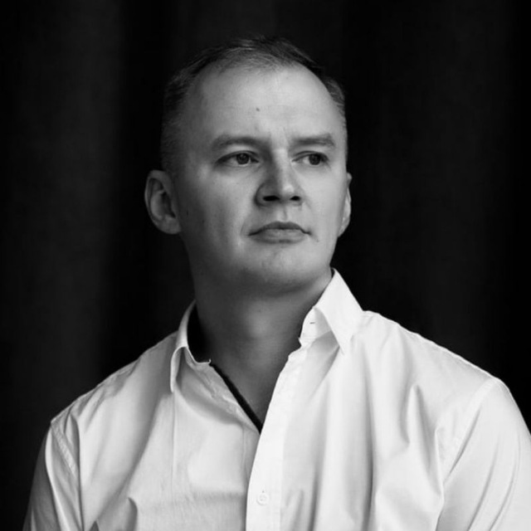
Защита проекта
Тема: Создание и тестирование высоконагруженного отказоустойчивого кластера PostgreSQL на базе Patroni
Александр Хмыров
Старший системный администратор АНО ИРИ Занимаюсь сложными техническими системами: Linux, Kubernetes, PostgreSQL, Ansible и пр.

Slide 4
План защиты
Цель и задачи проекта
Какие технологии использовались
Что получилось
Выводы
Вопросы и рекомендации

Slide 5
Цель и задачи проекта
Целью проекта было собрать кластер Patroni в максимально возможной комплектации, а именно:
1. | Используется сам Patroni, а также PgBouncer, HAProxy, keepalived
2. | Нет единой точки отказа – клиенты коннектятся на виртуальный IP
3. | Собираются метрики всех компонент кластера
4. | Для данных метрик созданы дашборды

Slide 6
Какие технологии использовались
* Ubuntu 24.04.3 LTS
* PostgreSQL 16.10
* ETCD 3.6.4
* Patroni 4.0.6
* PgBouncer 1.24.1
* HAProxy 2.8.5
* keepalived v2.2.8
* Prometheus 3.5.0
* Grafana 12.1.1

Slide 7











Как оно работает
Node Exporter, etcd Exporter, Postgres Exporter, Patroni Exporter, PGBouncer Exporter, HAProxy Exporter, keepalived exporter
vrrp
ptrn-1
ptrn-2
ptrn-3
prmt-1

Slide 8
Выводы
Цель достигнута – кластер работает
Проект оказался крайне полезным – 10/10
Какую версию API etcd выбрал – ту ВЕЗДЕ и используй!
Иногда помогает patronictl reinit clustername nodename
Нужно глубже вникнуть в PromQL
Надо начать применять в рабочих проектах
:-)

Slide 9
Вопросы и рекомендации
+
–
если есть вопросы
если вопросов нет

Slide 10

Спасибо за внимание!

